Slide 1

Interface Cadastro Positivo Apache Spark
Projeto de Big Data Science
Prof. Alexandre A. B. Lima

Slide 2
Contexto
Legislação
Febraban
Instituições Financeiras devem repassar informações semanais ao Banco Central.
Empréstimos e financiamentos;
Arrendamento mercantil;
Autofinanciamento realizado por meio de grupos de consórcios;
Adiantamentos;
Outras operações com características de concessão de credito.
Histórico das operações: data e valor original da concessão, valores e datas das prestações / parcelas, valores e datas dos pagamentos.
Lei 12.414 / 2011
Decreto 7.829 /2012
Resolução 4.172 do BACEN de 20/12/2012
Lei Complementar 166/2019
Dados de 110 milhões de pessoas

Slide 3
Contexto
1. Arquivo Gerado
OPERAÇÕES
Sequência | Nome do campo | Descrição
1 | DATA-BASE | Data referente ao movimento das informações.
2 | CONTRATO | Número do Contrato
3 | CODIGO-CLIENTE | Código do cliente
4 | NOME-INSTITUICAO | Nome da Instituição Financeira(banco)
5 | DATA-CONTRATACAO | Data da contratação do crédito (para parcelados refere-se a data do inicio da operação, para rotativos refere-se a data de inclusão do contrato, para consórcio data em que o consorciado iniciou a operação junto ao grupo. Data da primeira assembleia para os grupos novos, data da primeira assembleia seguinte a adesão para grupos em andamento e para transferencia de cota) - formato DDMMAAAA
6 | DATA-ULT-PARCELA | Data de vencimento da última parcela (DDMMAAAA) ou do contrato para rotativo
7 | VALOR-CONTRATO | Valor da Somatória de todas as parcelas de um contrato.
8 | VALOR-SALDO | Saldo na Data Base(parcelas em aberto * Valor da parcela). Para modalidade Cartão de Crédito, refere-se ao valor total devido e aceita saldo negativo. Para rotativo informar o saldo utilizado até a data-base. Para arquivos TXT, o 1º dígito da valor será o sinal (+ ou -).
9 | QTDE-PRESTACAO | Quantidade de Prestações Contratada, para Cartão e rotativo sempre 1
10 | QTDE-PREST-ABERTA | Quantidade de Prestações em Aberto (a vencer + vencidas) E para Cartão de Créditos e rotativo, sempre 1
11 | QTDE-PREST-AVENCER | Quantidade de Prestações a vencer E para Cartão de Créditos e rotativo, sempre 1.
12 | PRODUTO-OPERACAO | Descrição do Produto
13 | LOCALIDADE | Descrição do local origem da operação

Slide 4

Cenário Atual
1. MACROFLUXO
Operações
ÁGUA
LUZ
Cheque Especial
CÂMBIO
CARTÕES
FINANCIAMENTO
Processar Dados
Banco Central
SGBD – DB2
Operações Positivo
CONTRATOS
PARCELAS
PAGAMENTOS

Slide 5
Cenário Atual
2. Desvantagens
Dificuldade de conferência dos dados;
Risco de Imagem para Instituição;
Processamento fora do horário comercial;
Custo de Construção/Manutenção;
Banco de Dados Relacional;
Comando proibidos: GROUP BY, Distinct, etc..

Slide 6

Solução Proposta
1. Fluxograma
DB2
Converter .CSV
Spark SQL
Unload
Arquivo CSV
Arquivo Positivo
Load Data File
Gráficos

Slide 7



Solução Proposta
2. Ferramentas

Slide 8

Solução Proposta
3. Vantagens
Velocidade na Geração do Arquivo;
Agrega valor para Instituição;
Processamento em horário comercial;
Custo de Construção/Manutenção;

Slide 9
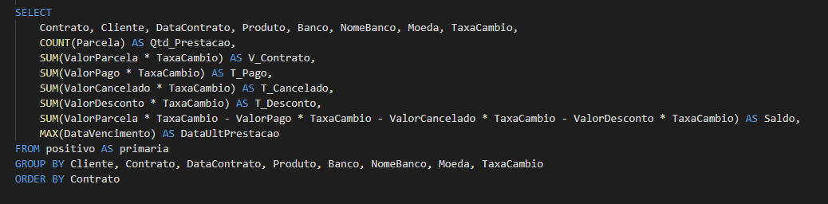
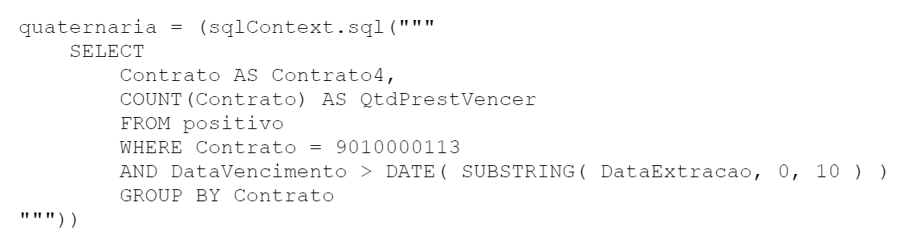
Resultados
1. Código

Slide 10
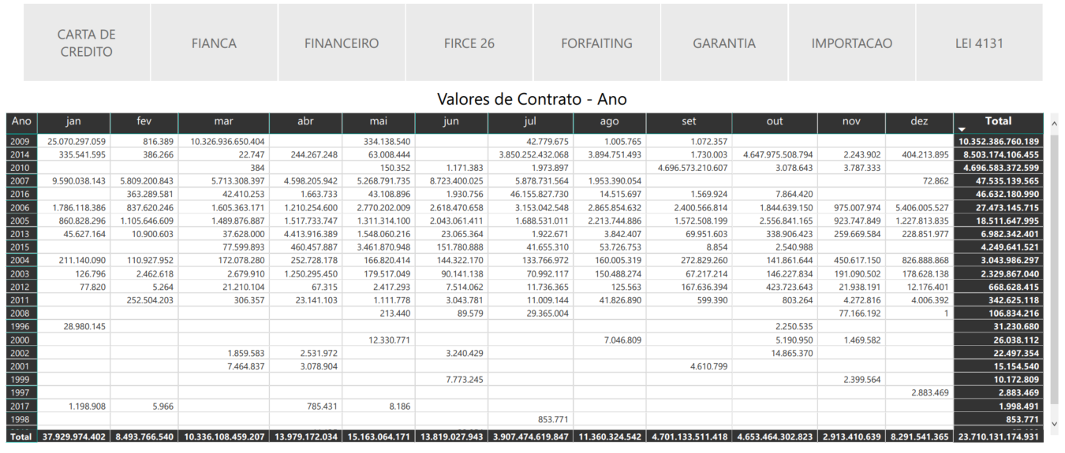
Resultados
2. Gráficos

Slide 11
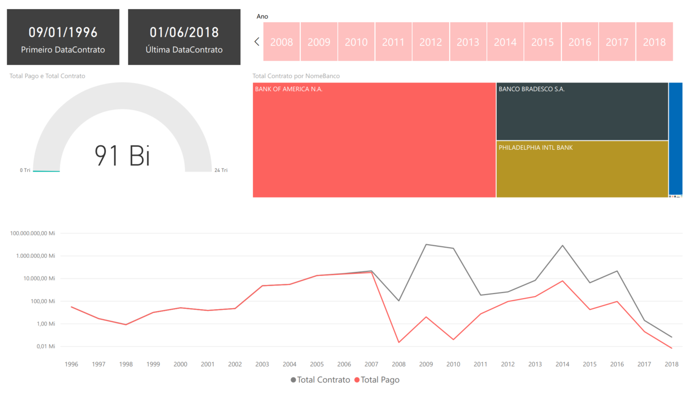
Resultados
3. Gráficos

Slide 12
Conclusão
Eficiência no processamento de grandes volumes de Dados;
Principais comandos Standard Query Language (SQL) ;

Slide 13
Referências Bibliográficas
Lei Complementar 166/2019: http://www.in.gov.br/materia/-/asset_publisher/Kujrw0TZC2Mb/content/id/70693213
Informativo Banco Central: https://www.bcb.gov.br/detalhenoticia/336/noticia
Spark SQL: https://spark.apache.org/sql/
Guia do Programador: http://spark.apache.org/docs/latest/sql-programming-guide.html

Slide 14
Hospedagem e Integrantes
Integrantes do Grupo:
Edilson Pereira de Andrade, adr.edilson@gmail.com
Jorge Alberto, joabergon@gmail.com
Pedro da Luz, pedro256@gmail.com
Roberto Souza Junior, Roberto.junin.1@gmail.com
Thiago Silva, tgalhano1609@gmail.com
Hospedagem:
https://github.com/senhordaluz/mba-35-big-data-assis
https://drive.google.com/drive/u/0/folders/1ir4fsZgRF4kJ9bPyB1UF17D9Ammv3Lit

Slide 15
Obrigado!!

